Slide 1
모바일 프로그래밍
텀프로젝트
202205149-김태현

Slide 2
CONTENTS
1)
어플리케이션 설명
2)
기획 의도
3)
앱 구현
2)
사용한 기술

Slide 3
(1)
어플리케이션 설명
단어장 어플리케이션
서버를 통한 인터넷 환경에서 동작
직관적인 UI
객체지향 설계를 통한 높은 확장성의 코드

Slide 4
(1)
기획 의도
단어장 어플리케이션
실물 단어장은 휴대성과 직관적인 사용성을 갖추고 있지만 종이라는 매체로 인한 한계가 뚜렷함.
또한 단어장에 단어를 추가, 삭제, 수정하는 과정에서 발생하는 불편함과 시간이 학습 효율을 저해할 수 있음.
모바일 환경에서의 영단어 Application은 모든 데이터를 서면이 아닌 휴대폰 어플리케이션 하나만으로 조작할 수 있기에 기존의 실물 영어 단어장보다 훨씬 효율적임이 예상됨.
따라서 실물 영어 단어장을 완전히 대체하는 단어장 앱은 시장에서의 경쟁력이 충분히 있다고 판단됨.

Slide 5
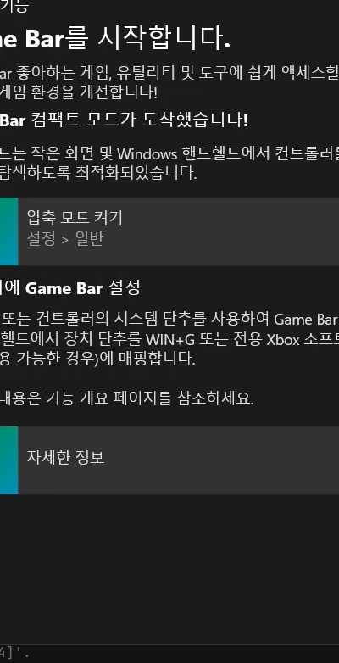
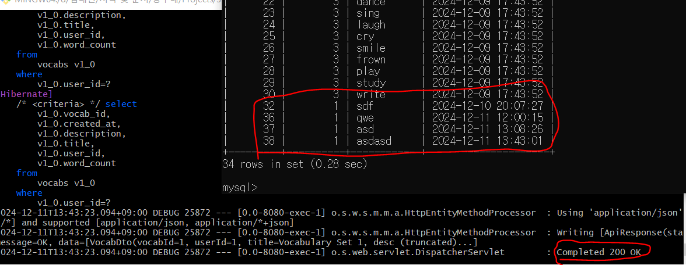
(2)
MIRI COMPANY
실행 화면

Slide 6
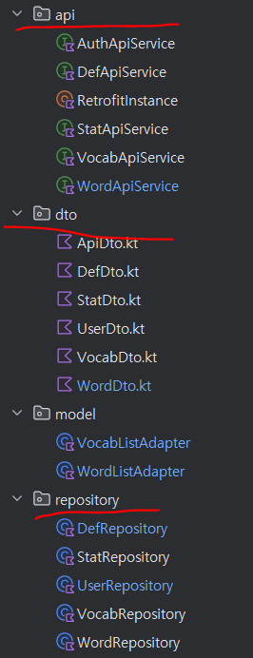
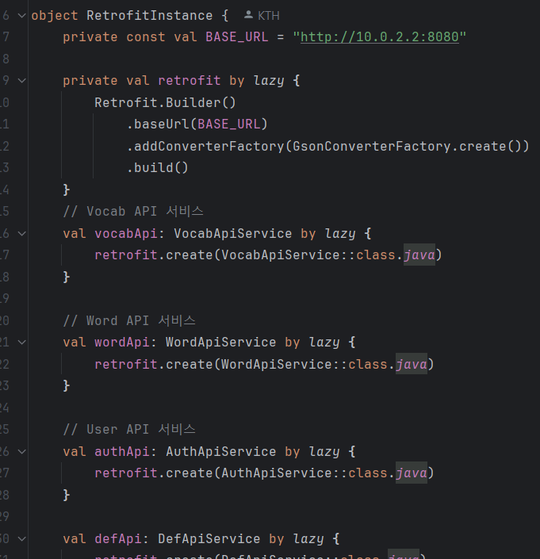
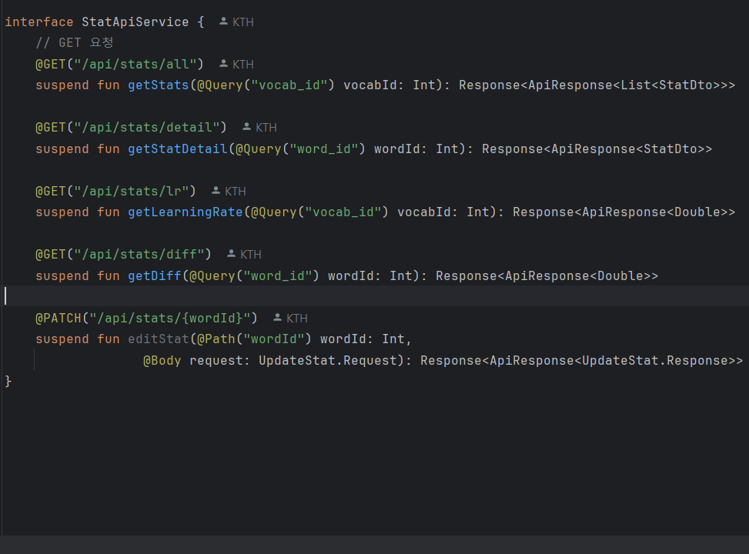
(2)
MIRI COMPANY
Retrofit2

Slide 7
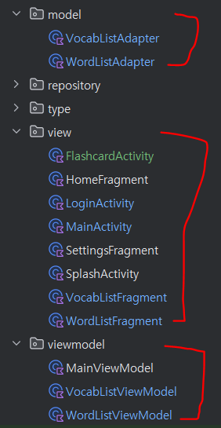
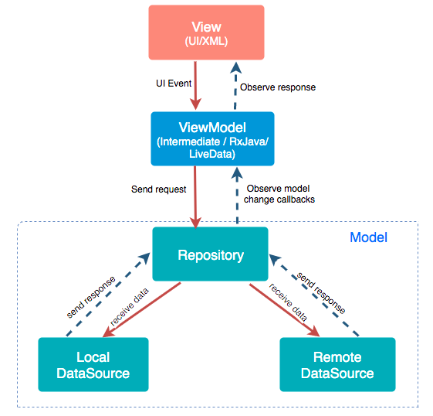
(2)
MIRI COMPANY
MVVM

Slide 8
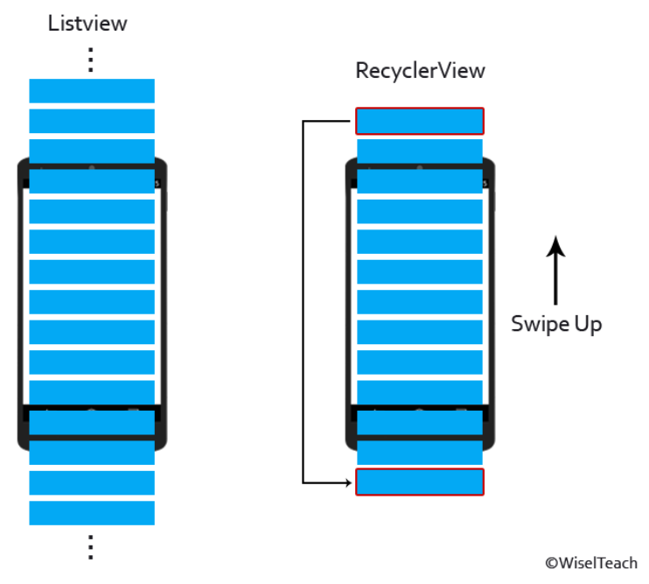
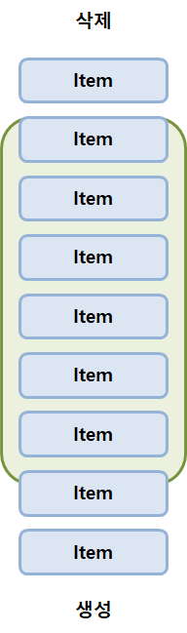
(2)
MIRI COMPANY
RecyclerView

Slide 9
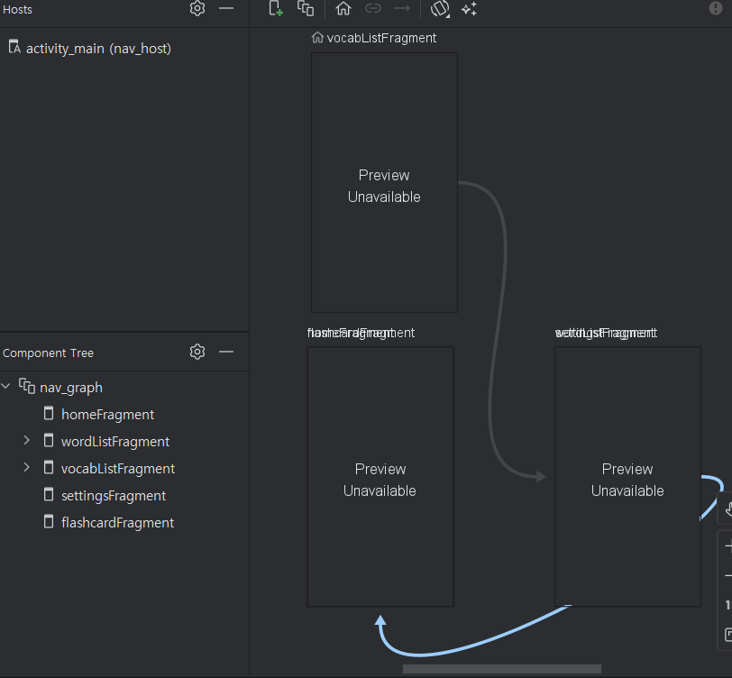
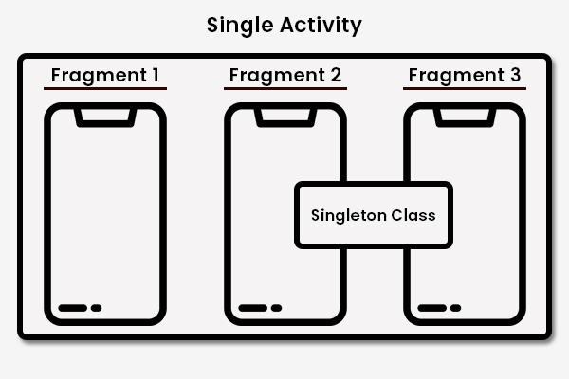
(2)
MIRI COMPANY
Navigator

Slide 10
감사합니다
202205149-김태현

